Slide 1
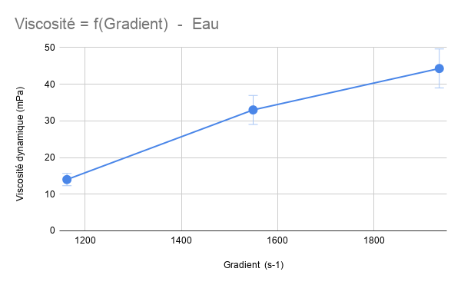
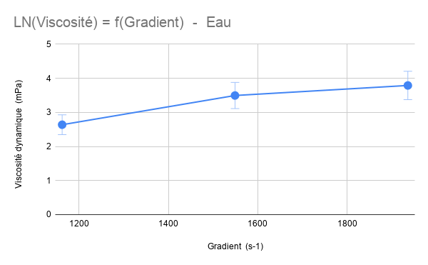
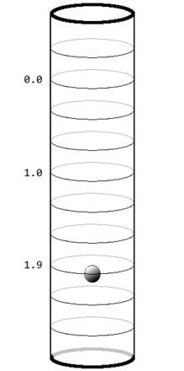
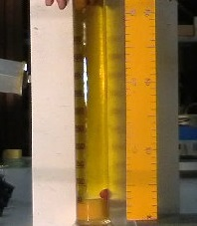
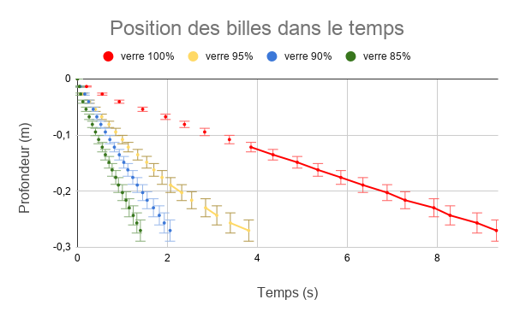
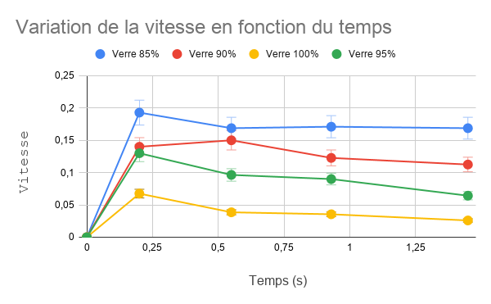
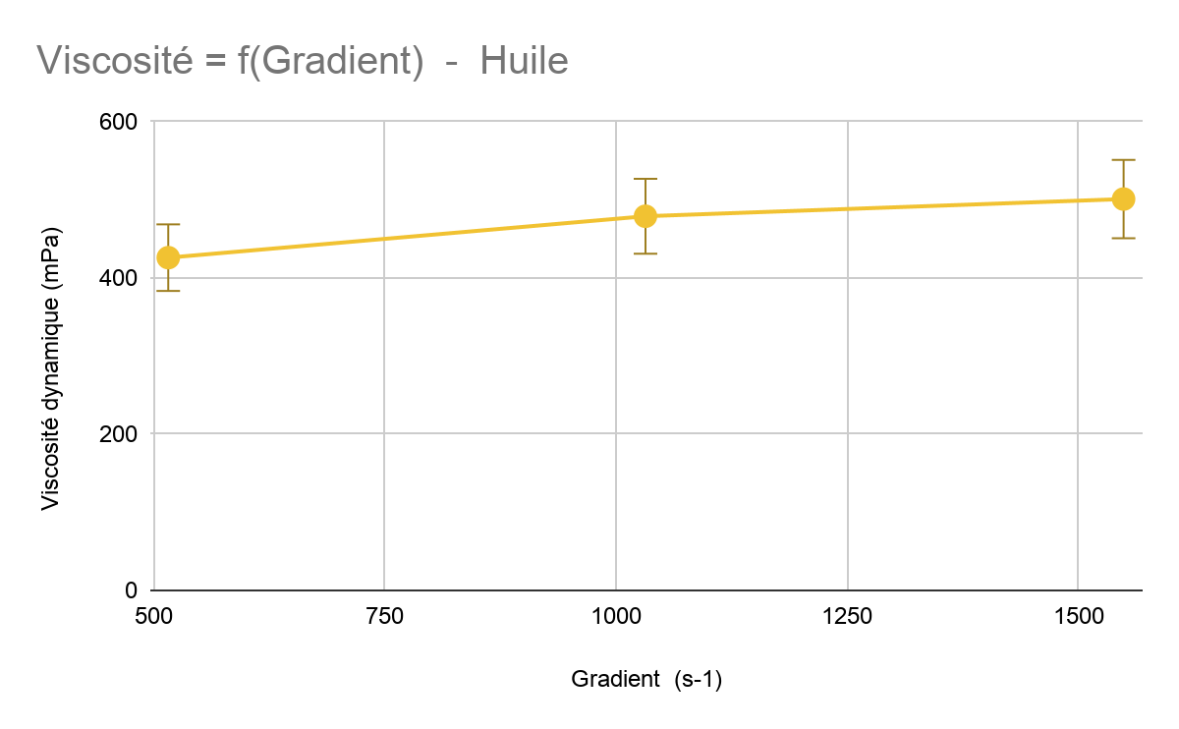
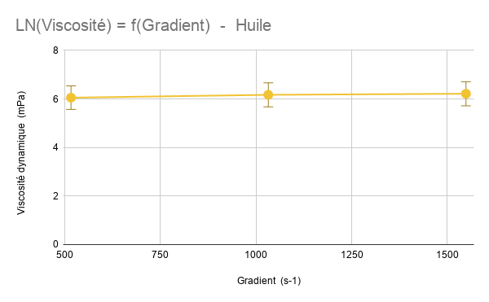
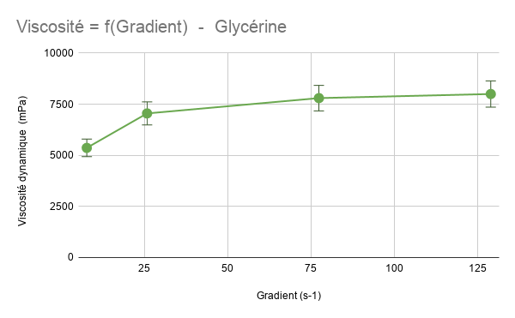
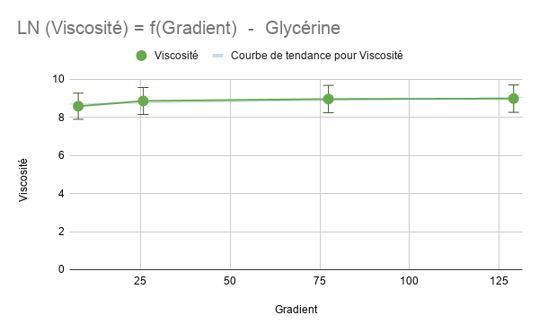

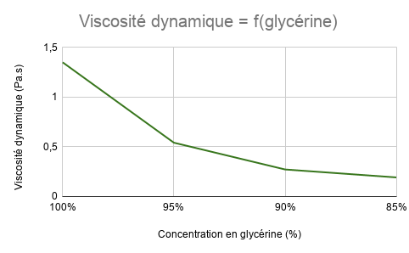
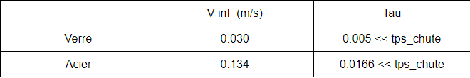

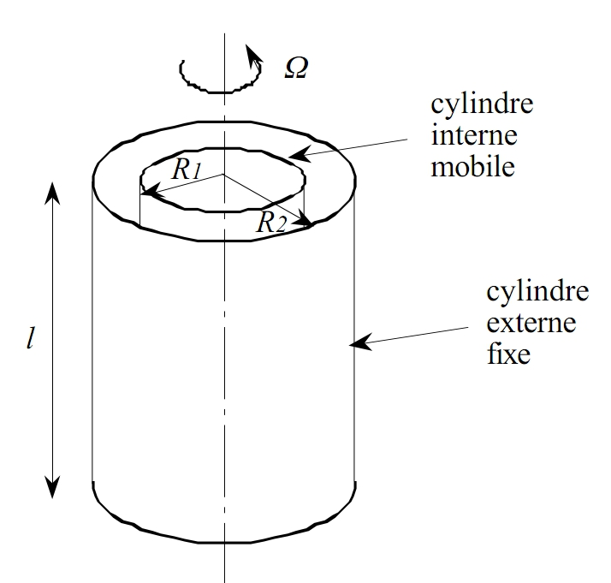
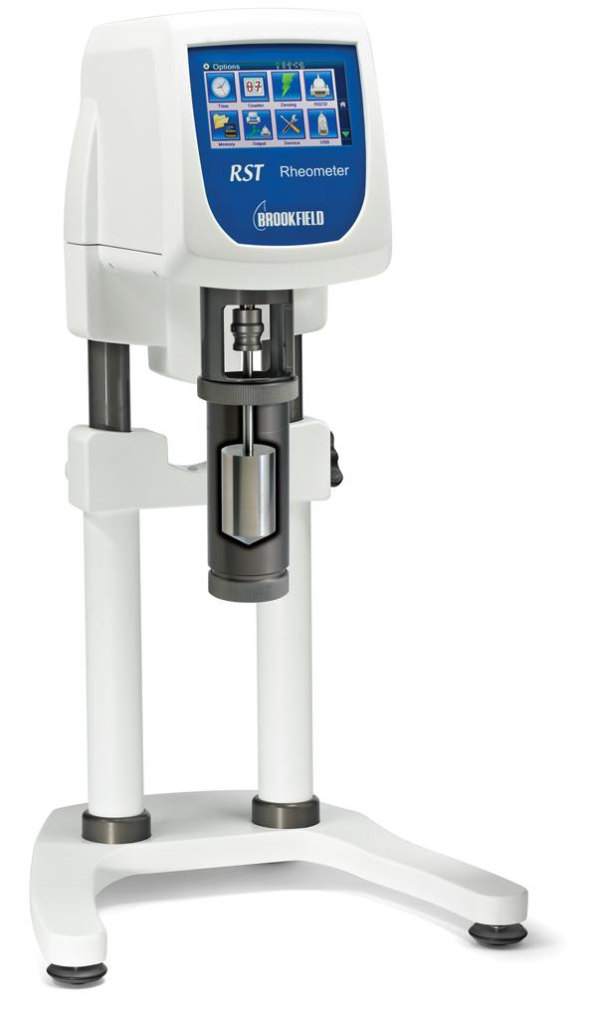




Partie 1 : Viscosimètre à bille
Vue d’ensemble
On s’intéresse dans ce TP à l’étude de la chute de billes dans des fluides pour lesquels on fait varier la viscosité. On remarque par une étude générale du problème que la chute d’une bille a un comportement oscillant lorsqu’elle évolue dans l’eau. Or, on calcul que pour la glycérine :
On va atteindre le régime stationnaire pour ce fluide et on décide donc de faire la capture vidéo de la chute de billes dans des mélanges glycérine/eau.
Au final, on fait 2 expériences par tube (une pour une bille en verre, l’autre en acier), avec des concentration glycérine/eau différentes pour chaque tube.
Pour finir, à l’aide de la formule de Stokes on en déduit la viscosité du fluide étudié et on établit le type d’évolution suivie par la viscosité en fonction de la concentration de glycérine.
Etude théorique - formules
Equilibre dynamique :
Par résolution d’une équation différentielle avec second membre on en déduit :
TP : Mécanique des fluides
Viscosité = f(Gradient) LN(Viscosité) = f(Gradient)
Bilan incertitudes :
Pour la première partie, le calcul des incertitudes a montré que
l’erreur de mesure la plus grande est liée au logiciel de pointage.
Afin d’éviter de trop grandes incertitudes nous avons fait plusieurs
graphiques, les moyennant, et affinant la précision de nos résultats.
Pour la seconde partie, les outils de mesure tel que le rhéomètre
offrent une bonne précision, d’où de faibles erreur sur cette partie.
Nous obtenons finalement des incertitudes sur nos mesures qui
restent acceptable dans les deux cas, à en voir les graphiques.
Interprétation et validation des objectifs :
La première expérience a permis de mettre en évidence le fait que la viscosité d’un fluide dépend sensiblement de la viscosité du fluide considéré. On observe ainsi une évolution exponentielle décroissante de la viscosité en fonction du pourcentage de glycérine
La seconde partie a mis en avant le fait que le taux de cisaillement est une constante en fonction de LN(Viscosité). Outre la 1ere valeur pour l’eau qui est faussée (fluide peu visqueux), on retrouve une évolution exponentielle de la viscosité en fonction de la contrainte de cisaillement.
Pour conclure, les variables selon lesquelles on a étudié la viscosité des fluides sont différentes dans chaque partie mais l'observation est similaire : la viscosité d’un fluide est une variable dépendant fortement du type d’écoulement considéré.
Duvivier Valentin - Clément Levillain - Gaspar Defaye
Résultats expérimentaux
On trace les courbes h = f(t) et v = f(t) pour le cas des billes en verre.
On en déduit d’après la loi de Stokes :
→ diminution exponentielle
Partie 2 : Rhéométrie
Vue d’ensemble
Le principe de cette partie du TP va être d’étudier, pour différents fluides, le lien entre Gradient de vitesse et viscosité dynamique. Plus particulièrement on sait que :
. D = Gradient de vitesse (s-1) ∿ N(tr/min) 𝜇 = Viscosité du fluide
𝜏 = Contrainte de cisaillement
Ainsi, à l’aide d’un rhéomètre on va chercher à déterminer le type d’évolution suivi par la contrainte 𝜎 en fonction des paramètres de viscosités des différents fluides (eau, huile et glycérine).
On trace alors Viscosité et LN(viscosité) en fonction du Gradient.

